Slide 1

基于MindSpore的Falcon大模型迁移与性能研究
tokenizer(stage 2)
Week 10
曾子瑄
2024.01.04
Notes:
照片为学生拍摄的礼堂

Slide 2
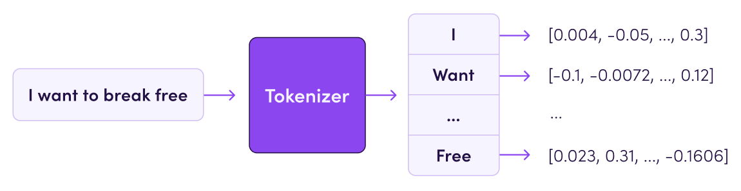
分词
基于词的切分
基于字的切分
基于subword的切分
BPE
WordPiece
Unigram

Slide 3
基于subword的分词
基于词的切分：
词表规模过大
<unk>造成信息丢失
无法捕捉词缀间关系
基于字的切分：
单个token信息密度低
向量化序列过长
balance
基于subword的切分
基本原则：
尽量保留高频词
切分低频词为包含语义信息的子词 e.g. BertTokenizer中words => [word, ##s]

Slide 4
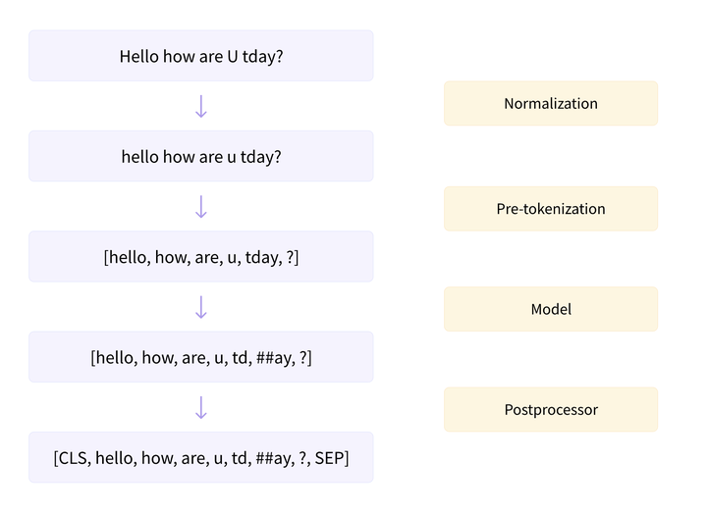
Tokenize pipeline

Slide 5
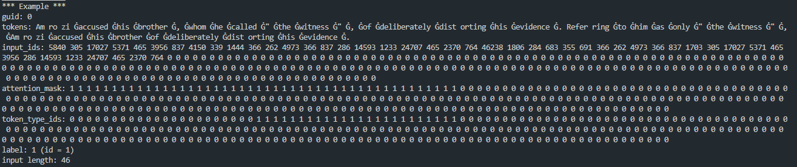
Tokenize pipeline
Normalization => Pre-tokenization => Model =>Postprocessor
input: Hello, how are you?
pre-tokenize:
[BERT]: [('Hello', (0, 5)), (',', (5, 6)), ('how', (7, 10)), ('are', (11, 14)), ('you', (16, 19)), ('?', (19, 20))]
[GPT2]: [('Hello', (0, 5)), (',', (5, 6)), ('Ġhow', (6, 10)), ('Ġare', (10, 14)), ('Ġ', (14, 15)), ('Ġyou', (15, 19)), ('?', (19, 20))]
[t5]: [('▁Hello,', (0, 6)), ('▁how', (7, 10)), ('▁are', (11, 14)), ('▁you?', (16, 20))]

Slide 6
Tokenize pipeline

Slide 7
Byte-Pair Encoding(BPE)
从字符级的小词表出发，训练产生合并规则和词表
'This': ['T', 'h', 'i', 's'],
'Ġis': ['Ġ', 'i', 's'],
'Ġthe': ['Ġ', 't', 'h', 'e'],
'Ġand': ['Ġ', 'a', 'n', 'd'],
'Ġgenerate': ['Ġ', 'g', 'e', 'n', 'e', 'r', 'a', 't', 'e'],
'Ġtokens': ['Ġ', 't', 'o', 'k', 'e', 'n', 's']
将出现频率最高的pair合并，迭代至词表大小达到设定要求

Slide 8
WordPiece&Unigram
WordPiece 合并策略为互信息
Unigram 大词表逐步缩减为小词表
EM算法估计子词概率，转化为loss(丢弃时似然的减少量)
Viterbi搜索出最佳分词路径，使整体loss最小
删除子词，重新迭代
def _compute_loss(self, model, word2count):
loss = 0
for word, freq in word2count.items():
_, word_loss = self._encode_word(word, model)
loss += freq * word_loss
return loss

Slide 9


